Slide 2


هَيْكَلْ|HAIKAL
موقع يضم محلات التشليح بمكان واحد
تشليح: مصطلح يطلق على مستودع يحتوي على سيارات لا يمكن استخدامها غالباً ويستفيد من قطع السيارات التي لاتزال سليمة حيث يقوم ببيعها فيستفيد كلاً من صاحب التشليح والزبون بحيث ستكون أقل تكلفة من أسعار محلات قطع الغيار
عـادل الشـايع
أنس المغامسي

Slide 3
سلبيات ومشاكل مستودعات التشليح
يكون موقعها غالباً على أطراف المدن وبعيدة.
عدد المستودعات فيها كبير وبمساحات شاسعة.
لا تخلوا من الزيوت والشحوم سواءً على الأرضيات أو القطع.
أوقات العمل فيها من بداية النهار حتى آذان المغرب.
أسعار القطع متفاوت وغير مستقر.
يجب عليك البحث عن القطعة التي تريد في كل المستودعات وهذا مرهق جداً.

Slide 4
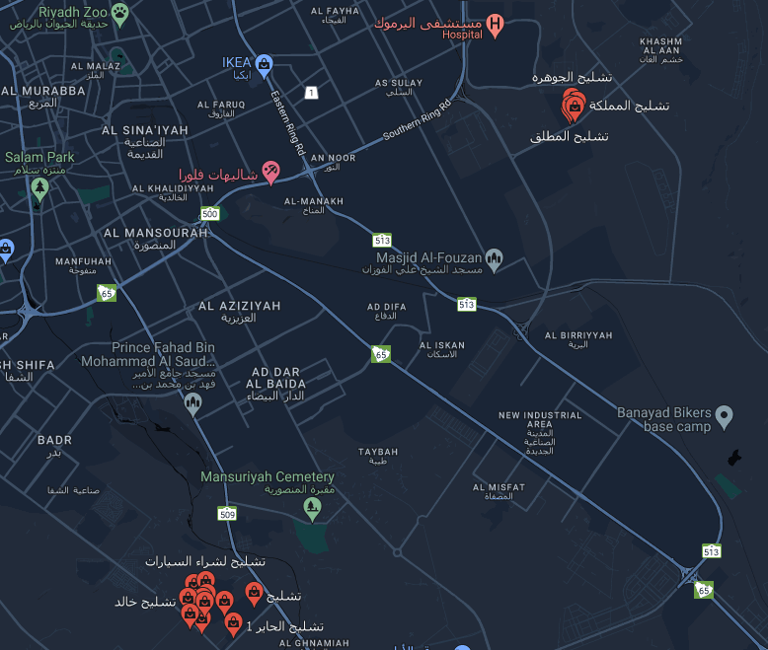
مثال على أرض الواقع
في الرياض على سبيل المثال هناك موقعين فيها مستودعات للتشليح بعدد أكثر من 1000 مستودع
الأول في جنوب الرياض والثاني في الشرق كما هو واضح في الصورة أدناه
إجمالي المساحة
1.3 كيلو متر تقريبا
إجمالي المساحة
4.4 كيلو متر تقريبا
N
فكم ستحتاج من وقت لو أردت البحث عن قطعة في كل المستودعات ؟!

Slide 5
تقوم فكرة المشروع بحل أغلب هذه المشاكل
لن تضطر للذهاب إلى هناك فالموقع يعرض لك كل ما تريد من جميع المستودعات.
ستجد أكثر من عرض سعر على القطع في حال توفرها في أكثر من مستودع.
تستطيع الشراء من هناك في أي وقت تريد.
سيضطر أصحاب المستودعات إلى التنافس في الأسعار وهذا من مصلحة المستخدم.
سيستفيد أصحاب المستودعات كذلك من البيع بشكل أكبر.

Slide 6










قائمة لبعض البرامج التي تم استخدامها
IntelliJ
MySQL
Postman
Spring boot
XAMPP Control Panel
Lombok
Data Grip
Spring security
Git
Git hub

Slide 7

Figma

Slide 8

POSTMAN QR CODE

